Slide 1
ESTIMASI SATU SAMPEL
Bilqis

Slide 2
Pembahasan
1. Confidence interval rata-rata
2. Confidence interval proporsi/percentase
3. Confidence interval variance

Slide 3
Proses Estimasi proses memprediksi-mengira-ngira
Populasi
Sampel Random
Tingkat keyakinan 95% bahwa nilai μ diantara 40 & 60.
Mean
X = 50
Mean, μ, tidak diketahui
Sampel
Tujuan :
Mencari batas bawah
dan batas atas, jika
Tingkat keyakinan
Adalah 95%
Notes:
Misal : mencari rata-rata pendapatan orang Indonesia,
Untuk mean nya tidak bias di cari
Karena orang Indonesia ada sekitar 20 juta.
Jadi kita ambil sampel, 100 orang,
Dan didapat rata-rata pendapatan nya adalah 50
Sekarang, dari rata-rata sampel dan tingkat keyakinan 95%
Rata-rata pendapatan orang Indonesia berkisar antara berapa sampai berapa ?
Jadi tujuannya adalah mencari batas bawah dan batas atas

Slide 4
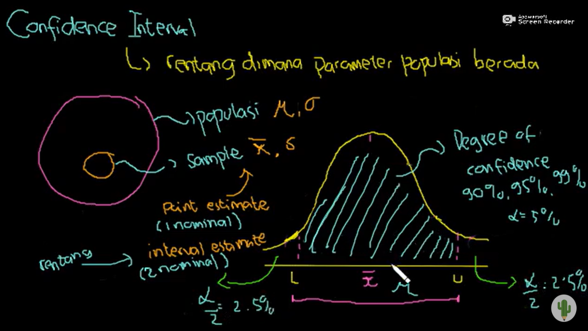
Pengertian confidence interval
https://www.youtube.com/watch?v=GxX3s4AkoaQ
Berapa nilai X lower dan nilai X upper, jika persen diketahui ?

Slide 5
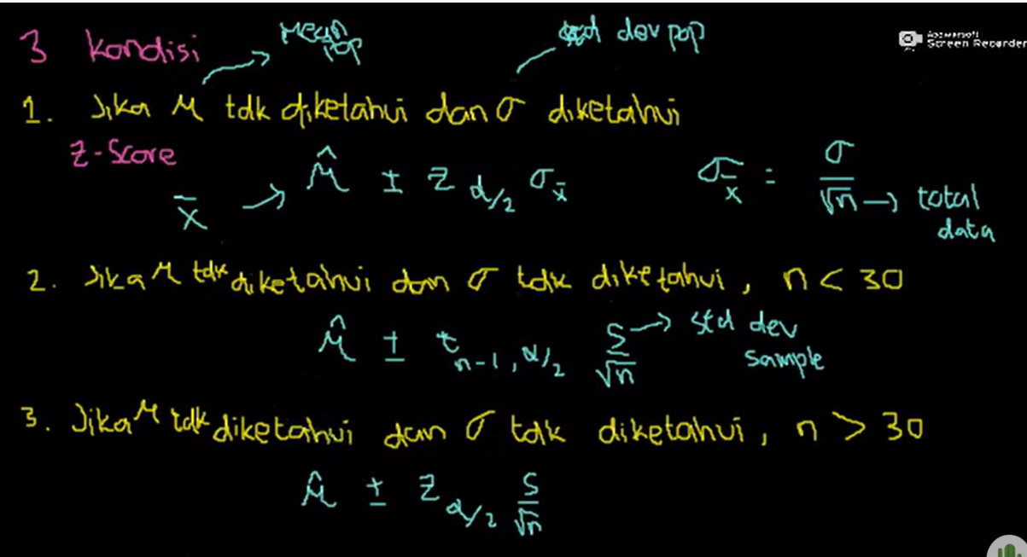

Slide 6
1. Confidence interval rata-rata

Slide 7
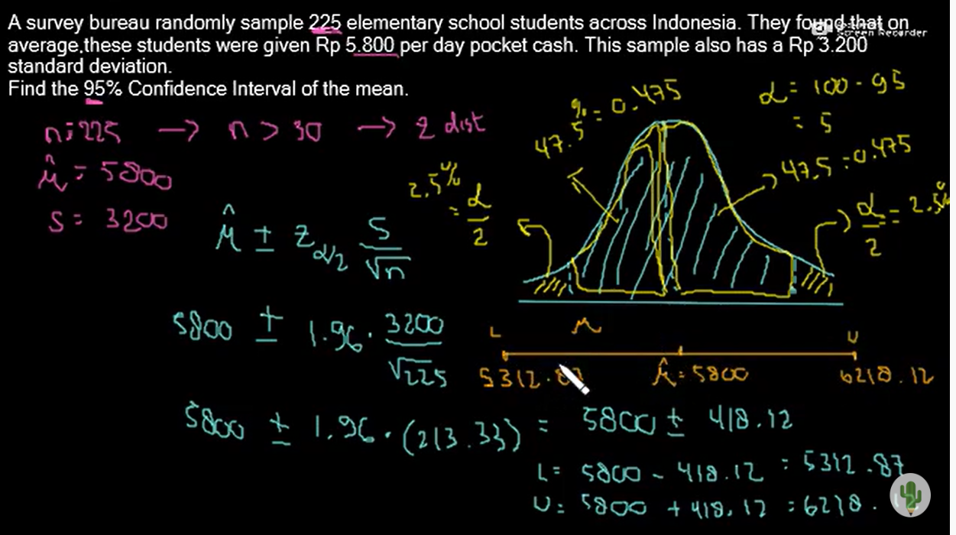
Contoh soal : confidence interval rata-rata
https://www.youtube.com/watch?v=nE990NDYOqw
Soal 1
Kita yakin 95% bahwa nilai rata-rata uang saku murid adalah
terletak antara 5312 dan 6218 dengan tingkat kepercayaan 95%

Slide 8
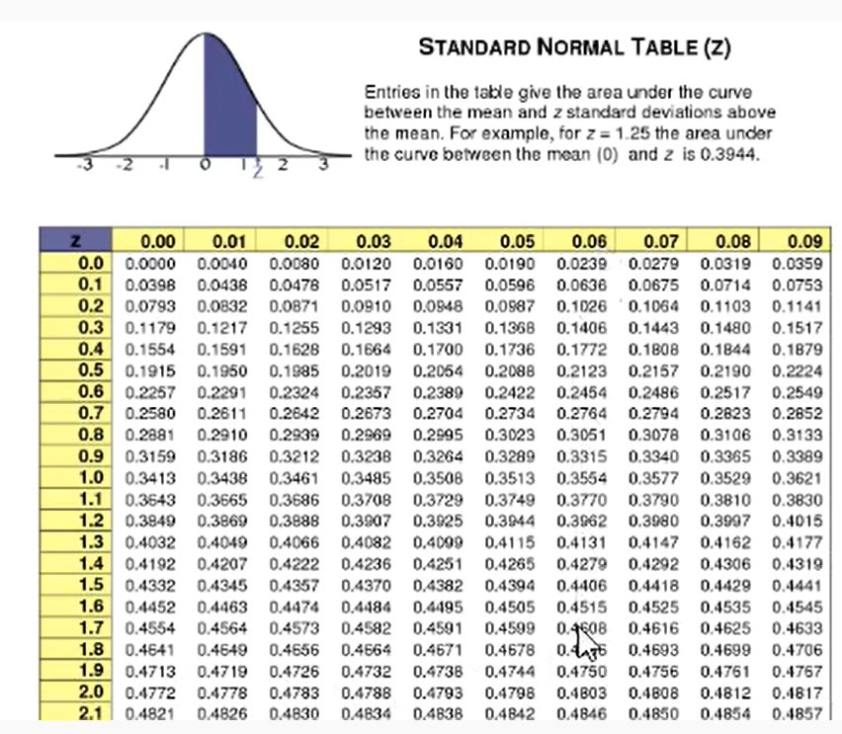
Nilai probabilitas

Slide 9
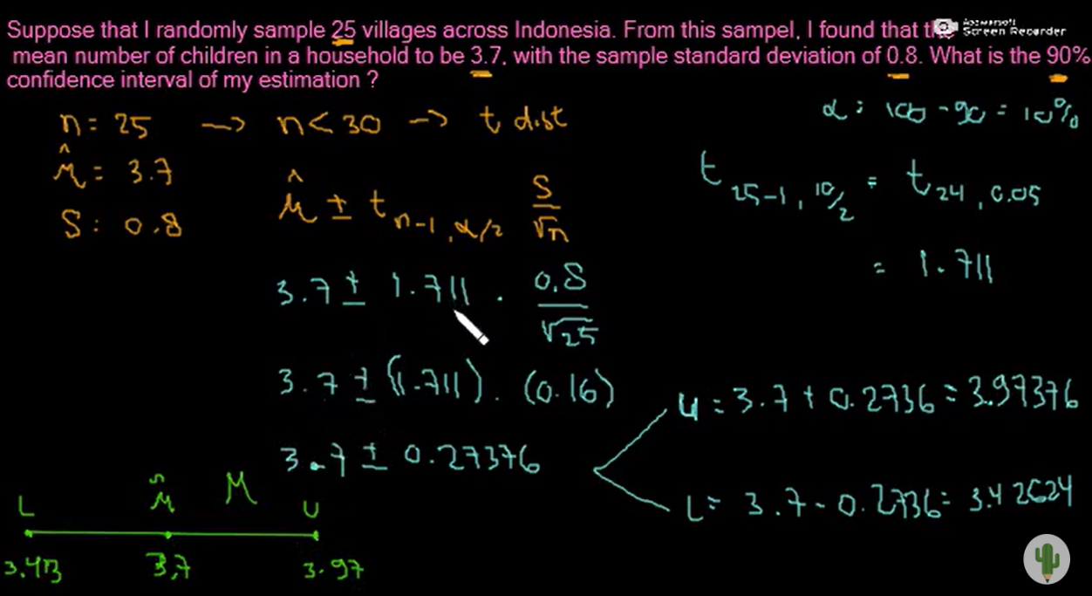
Soal 2
Kita yakin 90% bahwa jumlah anak di sebuah rumah adalah
terletak antara 3,4 dan 3,9

Slide 10
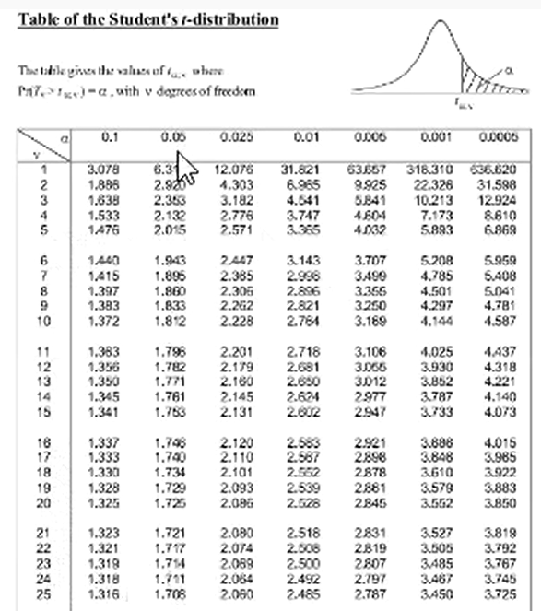

Slide 11
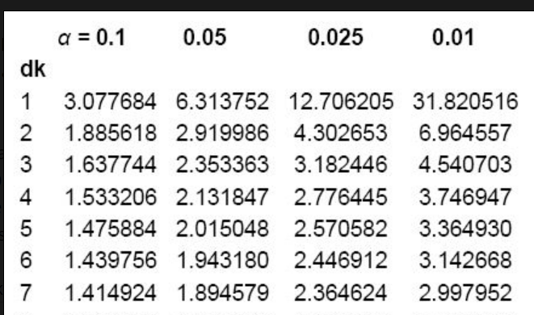
Contoh
Soal 3
Terdapat 7 buah kontainer yang berisi asam sulfat
Masing-masing isi kontainer : [9.8 10.2 10.4 9.8 10.0 10.2 9.6]
Berapa rata-rata isi container dengan 95% tingkat kepercayaan → α = 0.05
Standar deviasi populasi tidak diketahui → gunakan distribusi t
α
df
.10
.05
.025
5
1.476
2.015
2.571
6
1.440
1.943
2.447
7
1.415
1.895
2.365
Df = n -1
Df = 7 – 1 = 6
T = α /2
T = 0.05/2 = 0.025

Slide 12
Contoh
Jadi rata-rata isi container dengan 95% tingkat kepercayaan adalah antara 9,74 sampai 10,26

Slide 13
2. Confidence interval Proporsi

Slide 14
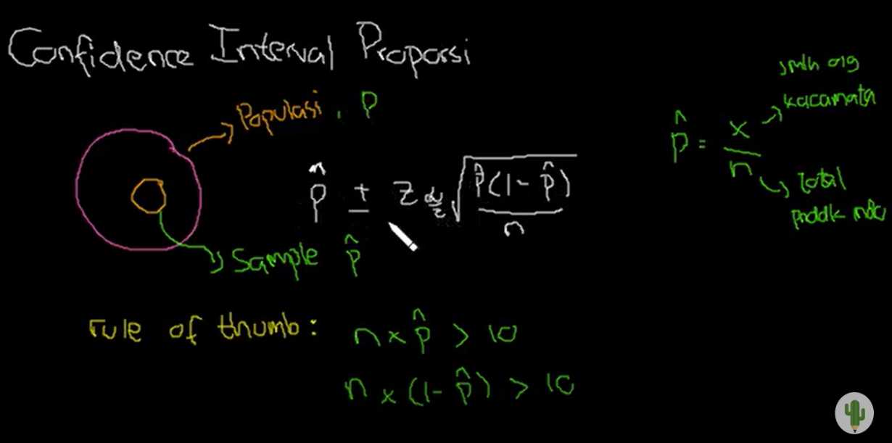
Proporsi / percentase ➔ jumlah dari percentase data yang ada pada sebuah
populasi/sampel
Misal ➔ percentase orang yang memakai kacamata di indonesia

Slide 15
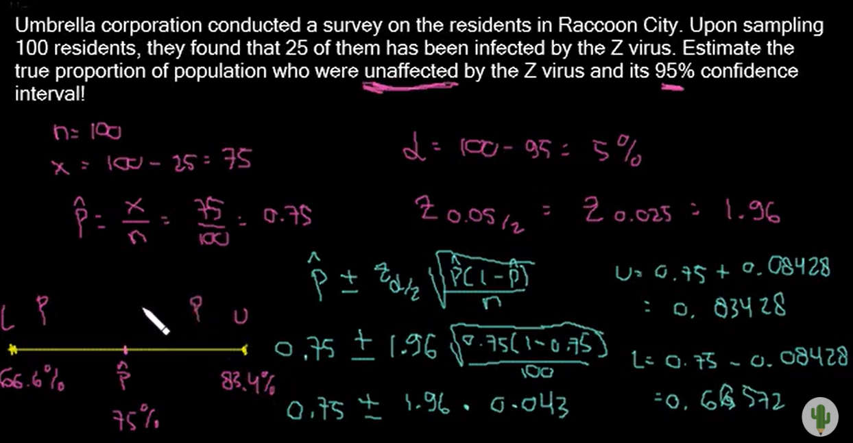
Soal 4
Kita yakin bahwa 95% proporsi dari populasi yang tidak terinfeksi terletak
antara 66,6% dan 83,4%

Slide 16
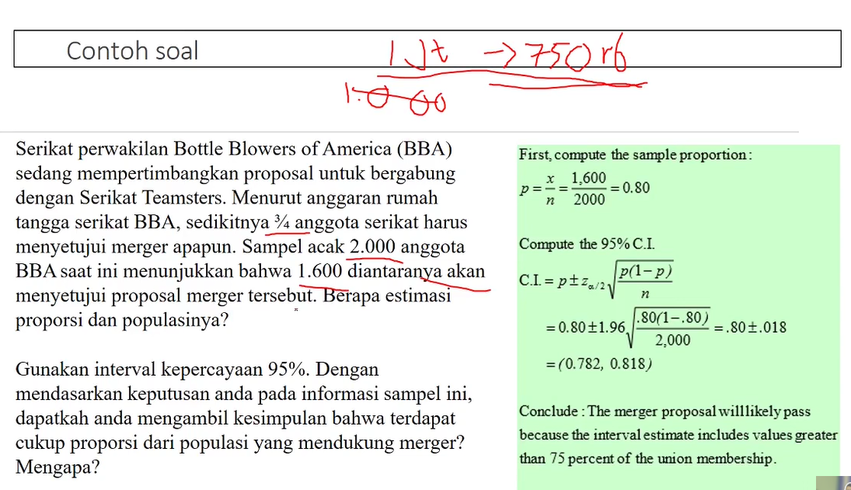
https://www.youtube.com/watch?v=uDI2bM9-JvM
Soal 5

Slide 17
3. Confidence interval Variance

Slide 18
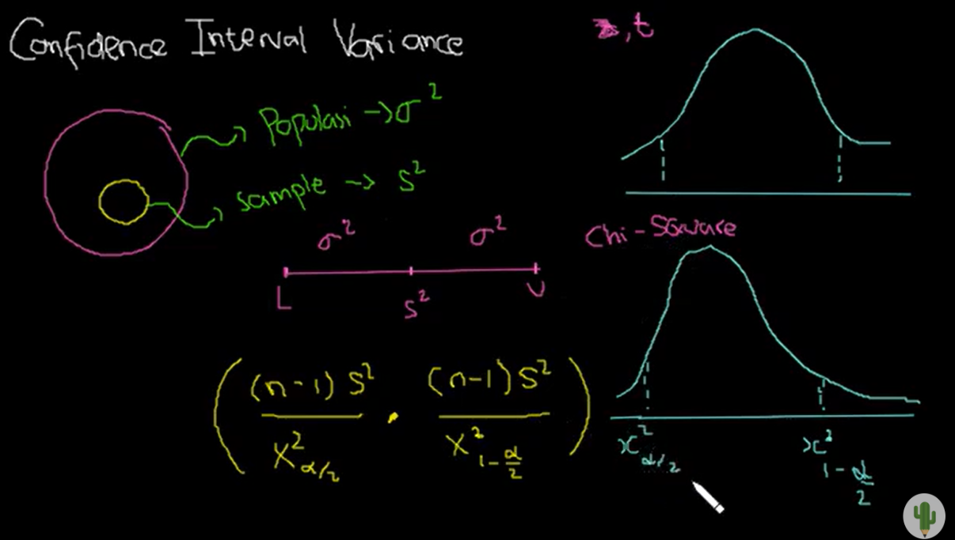
https://www.youtube.com/watch?v=TIHm8nYN8lk

Slide 19
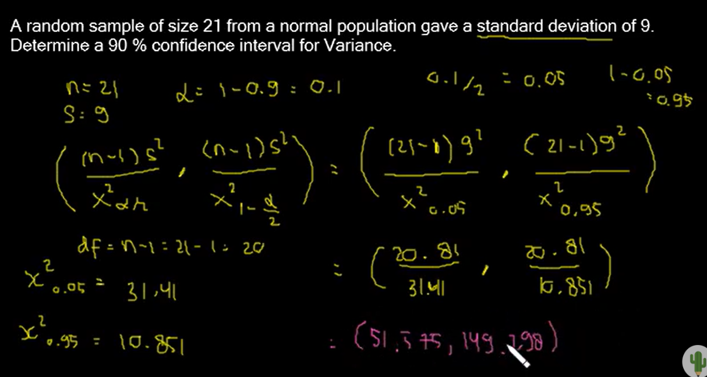
Soal 6

Slide 20
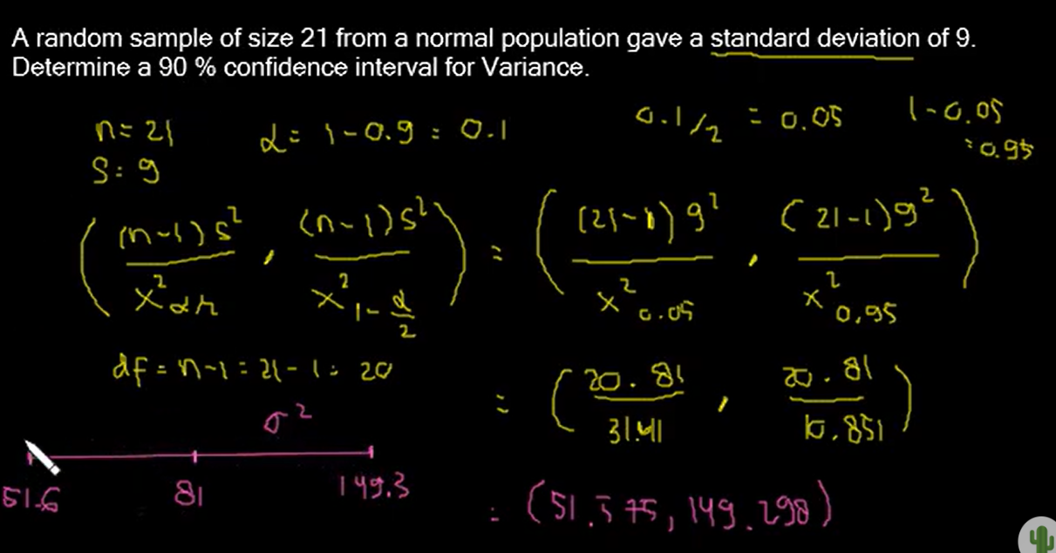
Variance = s x s = 9 x 9 = 81
Kita yakin bahwa 90% variance dari populasi terletak antara 51,6% dan 149,3%

Slide 21
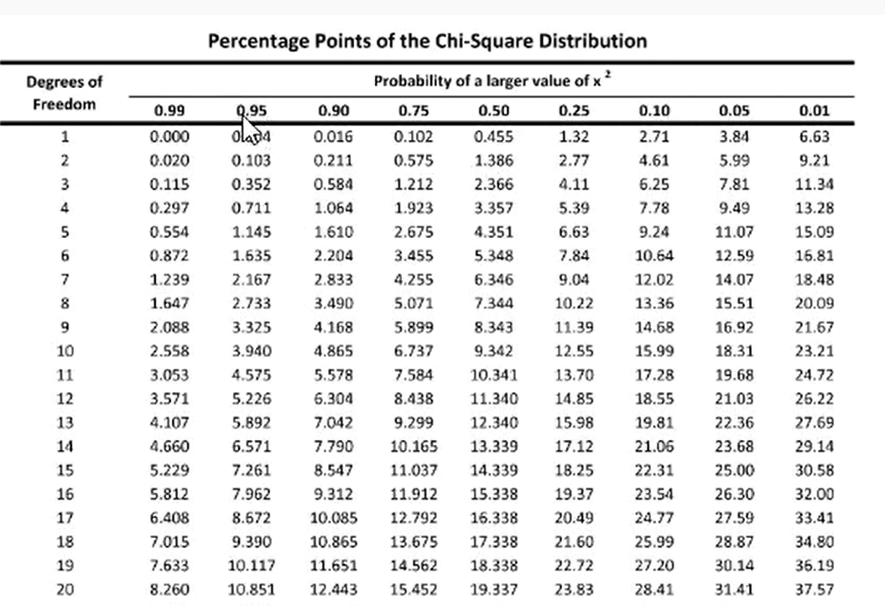
R

Slide 22
Contoh 4
Soal 7
Distribusi paket rumput laut pada 10 kotak
[46.4 46.1 45.8 47.0 46.1 45.9 45.8 46.9 45.2 46.0]
Hitung 95% confidence interval untuk variance, assumsi populasi normal, α = 0.05, α/2 = 0.025 dan 1- α/2=0.975

Slide 23
PR
Carilah 5 contoh soal atau video distribusi yang berbeda katogorinya, dari buku atau internet.
Kategori yang ada :
1. Confidence interval rata-rata
2. Confidence interval proporsi
3. Confidence interval variance
4. menentukan ukuran sampel mean
5. menentukan ukuran sampel proporsi

